Slide 1
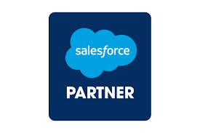
Formation: Meilleures pratiques: Triggers et ordre d'exécution.
Contenu éducatif gratuit sur Salesforce
Notes:
Ce bootcamp de 4 jours est une occasion unique pour vous d'apprendre ce que la plateforme Salesforce peut offrir aux développeurs.
Vous verrez un grand nombre de fonctionnalités et d'outils différents, ce qui vous donnera une certaine perspective et vous aidera à aborder votre projet Salesforce actuel et futur.
Il a été réalisé avec passion et dévouement par une personne accro à Salesforce : moi !

Slide 2
Sujets
Ordre d'exécution
Triggers Apex
Cas d’usage des Triggers Apex
Types de Triggers
Différence entre les Before Trigger et After Trigger
Exécution des Triggers
Structure de base du Trigger
Où mettre le code ?
Meilleures pratiques en matière de Trigger Apex

Slide 3
Triggers Apex
Utilisés pour effectuer des tâches qui ne peuvent être réalisées à l'aide des outils déclaratifs (glissé déposé).
Envisager d’abord des applications ou des composants Appexchange
Utilisés pour exécuter des activités en fonction de certains critères, modifier des enregistrements liés ou empêcher certains processus de se lancer
Les Triggers ecoutent certains événements de la base de données (par exemple, un enregistrement inséré, mis à jour, supprimé, etc.)
Modification(s) apportée(s) aux enregistrements dans org
Trigger dit, "Oooh, je sais quoi faire !"
Le Trigger envoie tous les enregistrements qui viennent d'être modifiés à un morceau de code qui fait quelque chose avec ces enregistrements.
FIN
Notes:
Définissons d'abord ce qu'est un Trigger... il s'agit en fait d'un bout de code qui déclenche d'autres processus... plus de code... lorsque nous modifions des données dans Salesforce.
Le but d'un Trigger est d'attendre que des choses amusantes se produisent. Lorsqu'une personne ou un processus apporte un changement à vos données, il se lève et dit : "Ohh, ohh ! Vous venez de mettre à jour un enregistrement de compte ! Je sais ce qu'il faut faire... Je vais exécuter ce bout de code Apex sur tous les enregistrements qui viennent d'être modifiés !".
La raison pour laquelle on les appelle des Triggers, c'est qu'ils sont "déclenchés" par un événement quelconque de la base de données.
TRANSITION : Super, maintenant nous savons ce que les Triggers font généralement, mais qu'en est-il des cas d'utilisation spécifiques...

Slide 4
Cas d'utilisation des Triggers
Les Triggers nous permettent de faire des choses comme...
Comparez les données avant et après un changement.
Créez de nouveaux enregistrements, et mettre à jour les enregistrements existants, liés (ou non).
Supprimer les enregistrements.
Interagir avec des Bases de données externes et des web services (ex : un service de messagerie SMS).
Insert
Update
Delete
Merge
Upsert
Undelete
Notes:
Vous pouvez utiliser les Triggers pour faire toutes sortes de choses.
Vous pouvez les utiliser pour comparer les données d'un enregistrement avant que vous ne fassiez une modification, et après que vous ayez fait une modification. Et en fonction des résultats, appliquer une série d'actions.
Vous pouvez les utiliser pour créer de nouveaux enregistrements ou mettre à jour des enregistrements existants, en fonction d'un enregistrement qui est mis à jour ou inséré dans votre org. Vous pouvez également les utiliser pour créer ou mettre à jour des enregistrements non liés.
Vous pouvez les utiliser pour nettoyer vos données en supprimant des enregistrements.
Enfin, vous pouvez utiliser des Triggers pour interagir avec une base de données externe ou un service Web. Ainsi, par exemple, vous pouvez utiliser un Trigger pour synchroniser des données entre des systèmes, ou envoyer des messages texte, ou toutes sortes d'autres choses.
TRANSITION : Maintenant que vous avez eu un aperçu de ce que vous pouvez faire avec les Triggers, vérifions quelques détails de leur fonctionnement...

Slide 5
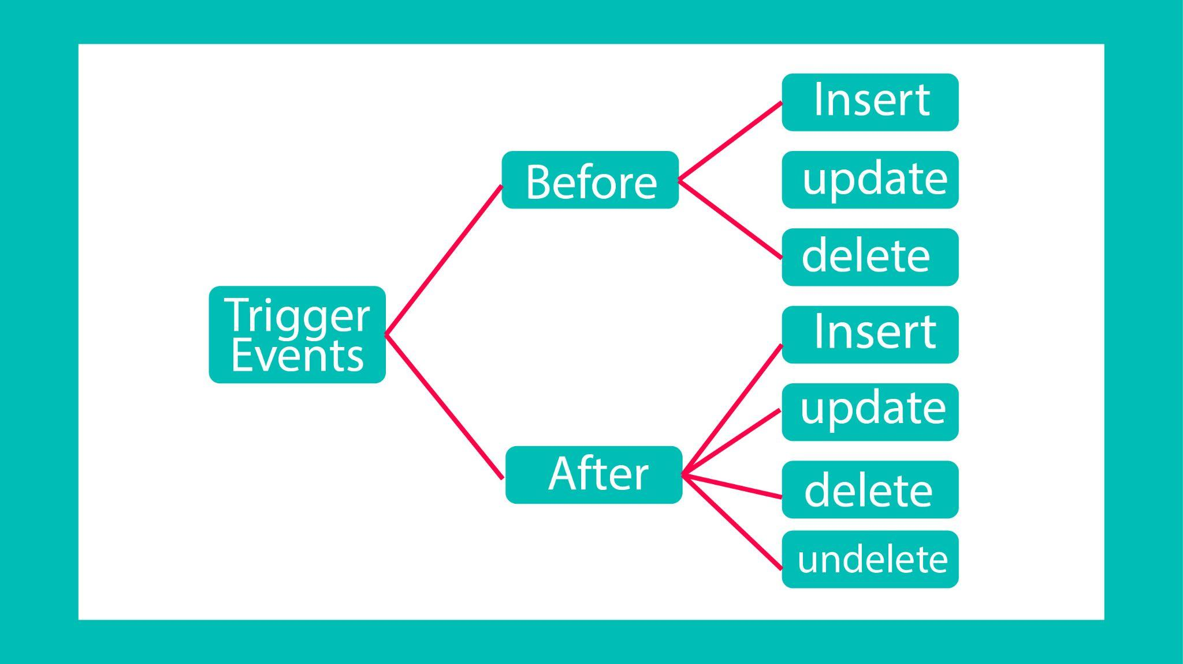
Types de Triggers
Il existe deux types de Triggers :
Les Before Triggers sont utilisés pour mettre à jour ou valider les valeurs des enregistrements avant qu'ils ne soient sauvegardés dans la base de données.
Les After Triggers sont utilisés pour accéder aux valeurs des champs qui sont définis par le système (comme le champ Id ou LastModifiedDate d'un enregistrement) après sauvegarde dans la base, et pour affecter des changements dans d'autres enregistrements. Les enregistrements qui déclenchent un After Trigger sont en lecture seule.

Slide 6
Différences entre les Triggers Before et After
Before Trigger = avant sauvegarde
Travailler sur les données avant qu'elles ne soient sauvegardées (commités) dans la base de données.
Ils sont parfaits pour valider des données ou définir des valeurs de manière programmatique.
After Trigger = après sauvegarde
Travailler avec les données après qu'elles aient été enregistrées (commités) dans la base de données.
Ils sont parfaits pour utiliser les valeurs que vous venez de mettre à jour/créer pour créer de nouveaux enregistrements ou mettre à jour des enregistrements existants.
Notes:
Un Trigger peut se déclencher à deux moments différents, soit avant que les données soient enregistrées dans votre organisation, soit après.
Ainsi, dans votre Trigger, vous pouvez avoir une section pour les actions avant "sauvegarde" et une autre pour les actions après "sauvegarde".
Les Triggers avant sont parfaits pour s'assurer que les données que vous êtes sur le point d'entrer ne vont pas perturber quelque chose... en fait, pour valider que les données fonctionneront. En effet, contrairement aux formules des règles de validation, qui ont des limites, votre Trigger peut valider sur la base de n'importe quelle donnée de votre organisation (ou même des données de systèmes externes).
Les Triggers avant sont également très utiles pour définir les données de manière programmatique avant de sauvegarder l'enregistrement.
Les Triggers après coup sont parfaits pour effectuer une action liée à un enregistrement que vous venez d'insérer ou de mettre à jour dans votre organisation Salesforce. Par exemple, si vous essayez de créer une série d'enregistrements liés, vous aurez besoin de l'ID des enregistrements que vous venez d'ajouter. Vous pouvez le faire très facilement grâce à un Trigger.
Plus tard, nous verrons une démo qui inclut un Trigger après.
TRANSITION : Mais regardons cela d'une manière différente...

Slide 7
Exécution réelle des Triggers
Modification(s) apportée(s) aux enregistrements dans l’org
AVANT "SAVE"
APRÈS "SAVE"
Déclenchement du Trigger
Le Trigger déclenche le code
Le Trigger déclenche le code
Données sauvegardées dans l'Org
Ex : valider les données, comparer les valeurs, changer les données avant de "sauvegarder".
Ex : créer des enregistrements liés, trouver des enregistrements liés basés sur les ID des nouveaux enregistrements.
FIN
Notes:
Voyons une façon plus visuelle de voir cela. savedData to org
Nous allons commencer par des modifications apportées aux enregistrements dans votre organisation Salesforce.
Les Triggers sont toujours liés à un seul objet, donc si, par exemple, vous avez créé un nouvel enregistrement de contact et qu'un Trigger est associé à l'objet Contact, ce Trigger se déclenchera. [CLIQUEZ]
Dans le cadre de ce Trigger (la meilleure pratique consiste à n'avoir qu'un seul Trigger par objet), il y aura probablement quelques sections relatives à ce qu'il faut faire avant et après l'enregistrement qui a déclenché le Trigger. [CLICK]
D'abord les actions de déclenchement avant se déclencheront
Ils feront leur travail, par exemple, en validant les données, en comparant les valeurs avant et après la modification, en mettant à jour les données qui vont être enregistrées. [CLIQUEZ]
Ensuite, les données sont sauvegardées dans votre org. [CLIQUEZ]
Ensuite, les actions du Trigger suivant se déclenchent, et font des choses comme créer des enregistrements liés, ou trouver des enregistrements liés et faire quelque chose avec eux. Tout cela est basé sur l'ID de l'enregistrement qui vient d'être sauvegardé. [CLIQUEZ]
Ensuite, le Trigger reste en retrait et attend que quelque chose d'autre se passe avec l'objet Contact.

Slide 8
Structure de base d'un Trigger
Le nom du Trigger est la première partie de la définition d'un trigger. Le nom du Trigger est ensuite suivi de l'objet Salesforce avec lequel le Trigger est lié, et des conditions dans lesquelles il se déclenche. Voici la syntaxe d'un Trigger :
Exemple :
Notes:
Parlons donc de la structure d'un trigger. Le Trigger de base a une structure très simple :
Vous utilisez le mot clé Trigger pour dire que ce fichier est un Trigger.
Vous nommez le Trigger
Vous dites quel objet le Trigger écoute
Vous dites quand vous voulez que cette partie du Trigger soit exécutée.
Puis vous ajoutez du code qui renvoie à du code qui vit ailleurs. Le code qui fait toute la magie.
Voyons un Trigger avec un peu plus de détails :
Nous avons notre trigger appelé "recipe" qui écoute un objet personnalisé appelé recipe__c. Il va fonctionner après qu'une nouvelle recette soit insérée dans notre org, ou après qu'une recette existante soit mise à jour. [CLIQUEZ]
Avec quels autres contextes pouvons-nous travailler ?
Les Triggers Before vous permettent de travailler avec des enregistrements avant qu'ils n'aient été insérés, mis à jour et supprimés.
Les Triggers After vous permettent de travailler avec des enregistrements après qu'ils aient été insérés, mis à jour, supprimés ou annulés.

Slide 9
Où mettre le code ?
Meilleure pratique
Pourquoi procéder de la sorte?
Plus facile de réutiliser le code
Un code plus facile à comprendre
Il est plus facile d'écrire des tests unitaires (classes de test)
Meilleure pratique : Un Trigger par objet permet de contrôler plus facilement l'ordre d'exécution de chaque morceau de code.
A éviter
Modification(s) apportée(s) aux enregistrements dans l’org
Modification(s) apportée(s) aux enregistrements dans l’org
Le Trigger Apex appelle une ou plusieurs classes Apex
Le Trigger contient tout le code qui "fait les choses".
Les classes contiennent le code qui "fait les choses".
FIN
FIN
Notes:
Jusqu'à présent, je vous ai parlé d'une seule option pour l'emplacement de votre code, à savoir dans un fichier séparé, appelé classe, et non dans le fichier trigger lui-même. Mais vous avez une autre option. [CLIQUEZ]
Vous pourriez placer tout le code de processus d'affaires dans le Trigger réel. Cela semble plus simple, non ? Il n'y a qu'un seul Trigger par objet et il peut contenir toutes les choses ?
Mais pour de nombreuses raisons, ce n'est pas la meilleure pratique. Pourquoi ? [CLIQUEZ]
Parce que lorsque vous créez plus de morceaux de code atomique, alors :
Il est plus facile de réutiliser le code. C'est GROS ! Si vous voulez utiliser le même morceau de code dans plusieurs parties de votre Trigger (ou dans d'autres Triggers), vous devez alors dupliquer votre code à tous les endroits où vous devez l'utiliser. Comme nous le savons, la duplication est mauvaise, car si vous voulez modifier le code, vous devez le modifier à tous les endroits où il est utilisé. Et cela représenterait une quantité de travail bien trop importante.
Il est également plus facile de lire le code et de comprendre ce qui se passe s'il est divisé en petits morceaux. C'est une part importante de la maintenance efficace du code. Il n'y a rien de plus frustrant que de revenir sur une partie de votre code et de constater qu'il est si long et alambiqué que vous devez passer du temps à essayer de comprendre ce qu'il fait !
Vous avez peut-être déjà entendu parler des tests unitaires. Il s'agit du code que vous écrivez pour vous assurer que tout fonctionne comme vous le souhaitez. Les tests unitaires sont nécessaires avant que vous puissiez déployer votre code en production, et il est plus facile d'écrire des tests unitaires distincts lorsque vous traitez de petites sections de votre code.
En parlant des meilleures pratiques, j'ai mentionné qu'il ne devrait y avoir qu'un seul trigger par objet. Pourquoi ? Parce qu'il est plus facile de contrôler l'ordre d'exécution du code si vous n'avez qu'un seul trigger pour chaque objet.
TRANSITION : C'est beaucoup de théorie, regardons un exemple concret...

Slide 10
Triggers : Meilleures pratiques
Les Triggers peuvent être utilisés pour exécuter du code Apex. Il est absolument nécessaire de suivre les meilleures pratiques ci-dessous lors de l'écriture d'un Trigger Apex.
Nous utilisons les meilleures pratiques afin d'éviter la complexité et la dette technique.

Slide 11
Meilleure pratique pour les Triggers : Bulkifier votre code
La bulkification consiste à traiter plus d'un enregistrement à la fois à partir d’un bulk, via dataloader par exemple ou via une API ou un Web Service
Gardez toujours à l'esprit les informations suivantes lorsque vous traitez des requêtes SOQL, des instructions DML
1) Évitez d'utiliser des requêtes SOQL à l'intérieur de la boucle ‘for’ comme indiqué ci-dessous car :
Au lieu d'utiliser ce :
For(){// SOQL QUERIES}
nous utiliserons le "SOQL for loop" comme indiqué dans l'exemple ci-dessous :
Pour (Opportunité opp :
[SELECT id,name from opportunity where accounted in:accountIDSet]){// Operations}
Governor Limits
200 SOQL pour Apex Asynchrone
100 SOQL pour Apex synchrone
Notes:
Le principal avantage de la massification de notre Trigger apex est qu'il peut traiter efficacement un grand nombre d'enregistrements.
Lorsque nous concevons des Triggers, nous devons toujours nous assurer que notre Trigger est capable de traiter plusieurs enregistrements à la fois, au lieu de concevoir un Trigger qui traite un seul enregistrement.
Avant que le Trigger puisse accéder
http://www.sfdc99.com/2013/05/09/what-is-a-salesforce-trigger/
https://developer.salesforce.com/page/Apex_Code_Best_Practices

Slide 12
Meilleure pratique pour les Triggers : Bulkifier votre code
2) Appliquez toujours les opérations DML sur une collection d'enregistrements au lieu de les effectuer sur chaque enregistrement individuellement car la limite est de 150 appels DML.
List<Account> updatedAccountList=new List<Account>();
For(Account obj:[ SELECT id,name from Account where id in: trigger.newMap.keySet()]){
obj.description=’Default Description’;
updatedAccountList.add(obj);
}
If(updatedAccountList.size() > 0){
Update updatedAccountList;
}
Governor Limits
200 SOQL pour Apex Asynchrone
100 SOQL pour Apex synchrone

Slide 13
Que faire pour éviter les requêtes SOQL et les instructions DML dans les boucles ‘for’ (For Loop) ?
Lorsque ces opérations sont placées à l'intérieur d'une boucle for, les opérations de la base de données sont invoquées une fois par itération de la boucle, ce qui permet d'atteindre très facilement ces « Gouvernor Limits ».
Comment gérer les Governor Limits
Déplacer les opérations de la base de données en dehors des boucles.
Utiliser les résultats des requêtes pour d'autres opérations afin de réduire les itérations.
Invoquer DML une fois en utilisant une Data List.

Slide 14
Exemple de Trigger
Pour créer un Trigger de type (roll up summary) ou cumuls de valeur sur le compte afin de compter le nombre de contacts qui lui sont associés (Trigger sur Contact)
trigger CountContactsnew on Contact (after insert, after delete, after undelete) {
set<id> accId = nouveau set<id>() ;
if(Trigger.isInsert || Trigger.isUndelete){
For(Contact con1 : Trigger.new){
accId.add(con1.accountid);}}
if(Trigger.isDelete){
For(Contact con1 : Trigger.old){
accId.add(con1.accountid);}}
List<Account> accUpdateList = new List<Account>() ;
//Best practice for soql query
For(Account acc : [SELECT Contact_Recs__c,(SELECT id FROM Contacts) FROM Account WHERE id = : accId]){
acc.Contact_Recs__c = acc.Contacts.size() ;
accUpdateList.add(acc) ; //Utiliser la collection pour stocker les enregistrements }
try{ update accUpdateList ; //DML statement outside forloop
}Catch(Exception e){System.debug('Exception :'+e.getMessage()) ; } }

Slide 15
Meilleure pratique pour les Triggers : Éviter les Triggers récursifs
Vous pouvez empêcher les Triggers récursifs en utilisant une variable booléenne statique (également disponible pour les futurs appels de méthode dans ce contexte).
Notes:
https://trailhead.salesforce.com/content/learn/modules/success-cloud-coding-conventions/implement-frameworks-sc

Slide 16
Meilleure pratique pour les Triggers : Hardcoder des ID et @Future
Utiliser la recherche d’ID de manière dynamique dans le code au lieu d'utiliser des ID codés en dur.
Envisager d'invoquer des méthodes asynchrones avec un lot d'enregistrements (Future Method)
Notes:
https://trailhead.salesforce.com/content/learn/modules/success-cloud-coding-conventions/implement-frameworks-sc

Slide 17
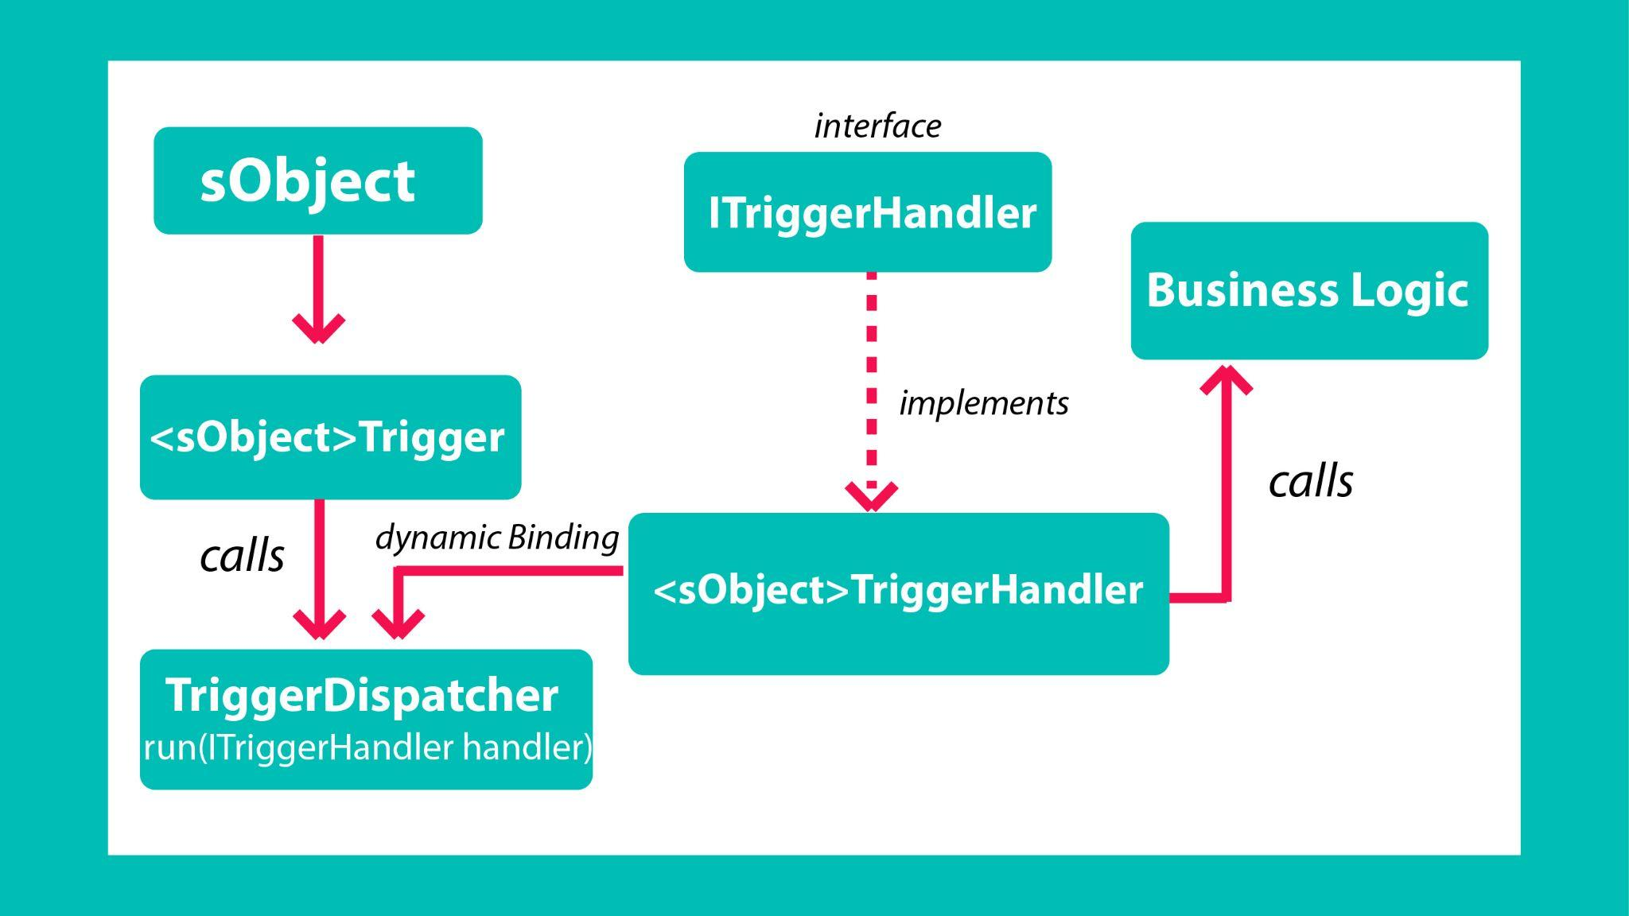
Meilleure pratique : Trigger Framework
Salesforce propose un Trigger Framework (cadre de travail)
Scalable grâce à la bulkification
Pour chaque enregistrement, il est clairement indiqué quelle logique est exécutée et à quel moment.
Les méthodes et les classes fonctionnelles étant clairement séparées, elles sont réutilisables.
Atomique, vous permettant d'éviter certains Triggers si nécessaire.
Optimisé en utilisant le moins possible d'appels (SOQL), en évitant la récursion et en partageant les ensembles de résultats tout au long du cycle d'exécution.

Slide 18
Détails du Trigger Framework
Selon le Trigger Framework :
Un seul Trigger Apex par objet. Si vous développez plusieurs Triggers pour un seul objet, vous n'avez aucun moyen de contrôler l'ordre d'exécution si ces Triggers peuvent s'exécuter dans les mêmes contextes.
Créer des Triggers ‘logic-less’

Slide 19
Détails du Trigger Framework
Selon le Trigger Framework :
écrire des handler spécifique en fonction du context (Un Trigger Handler est une classe Apex dans un fichier à part pour gérer la complexité dans l'ensemble de logique de Trigger)

Slide 20
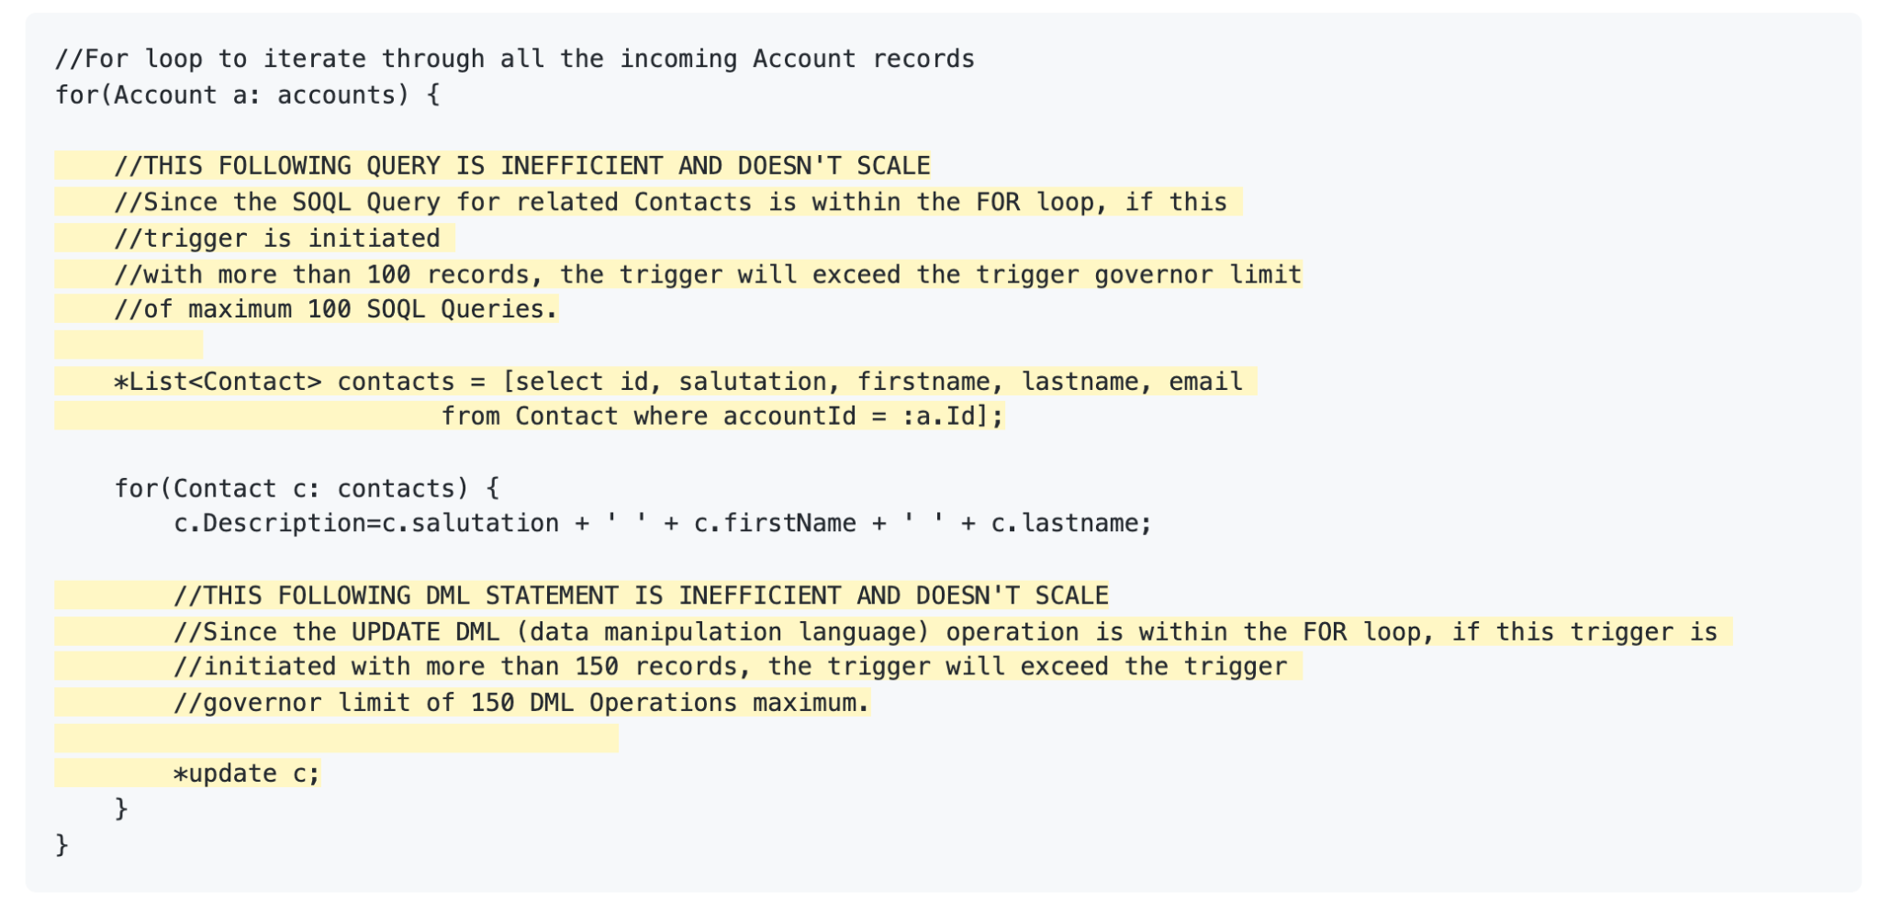
Détails du Trigger Framework
Selon le Trigger framework proposé par Salesforce, nous devrions :
Simplifier notre code et éviter les requêtes SOQL ou les instructions DML dans les boucles FOR.

Slide 21
Apsynergy Learning Home : https://learn.salesforce.apsynergy.com/
Planifier une réunion : https://calendly.com/raphael-apsynergy
Raphael Wulff
Fondateur et coach salesforce
www.apsynergy.com
Apsynergy est un partenaire de Salesforce.org
Apsynergy Sophia Antipolis : 535 route des Lucioles, 06560 Sophia Antipolis, France
Apsynergy Suisse : Boulevard Georges-Favon 3, 1204 Genève, Suisse

